Slide 1
Vectores c++
Ayudante: Ricardo Vergara

Slide 2
¿Que son los Vectores?
Es la forma en c++ de usar arreglos dinámicos
Los vectores son clases por lo cual tiene varios métodos

Slide 3
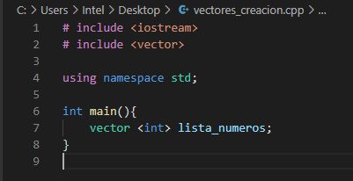

Inicialización vector
Vector <tipo_variable> nombre_vector

Slide 4
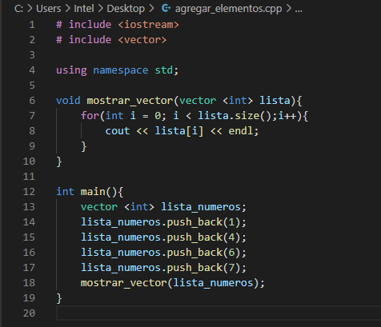
Agregar elementos
Para agregar elementos debemos usar el método push_back()
Este elemento será agregado al final del vector
Dentro del paréntesis debe ir el elemento a agregar

Slide 5
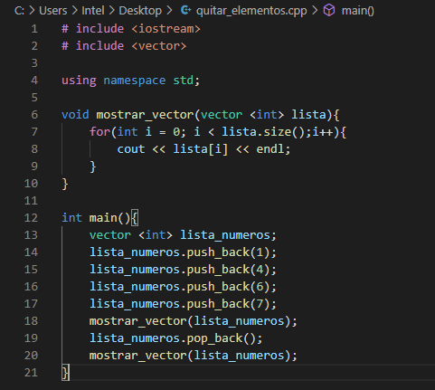
Quitar elementos
Para quitar elementos debemos usar el método pop_back()
Este método quitara el ultimo elemento del vector

Slide 6
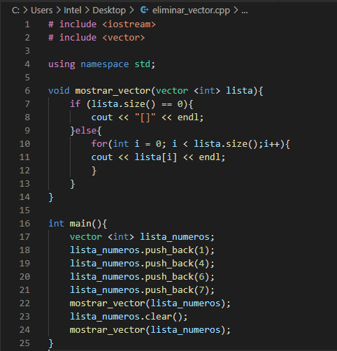
Eliminar vector
Para eliminar un vector debe usarse el método clear()

Slide 7
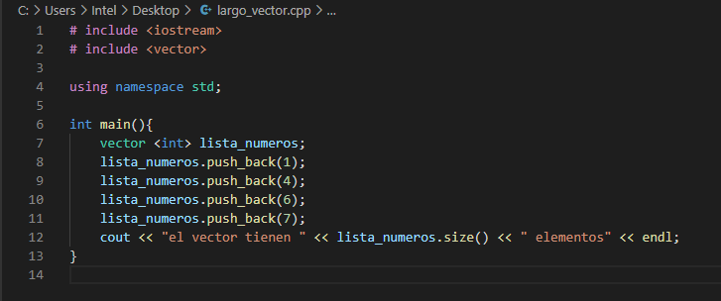
Obtener tamaño vector
Para obtener el tamaño de un vector usaremos el método size()
Esto puede ser útil si se quiere usar un for para mostrar los elementos del vector

Slide 8
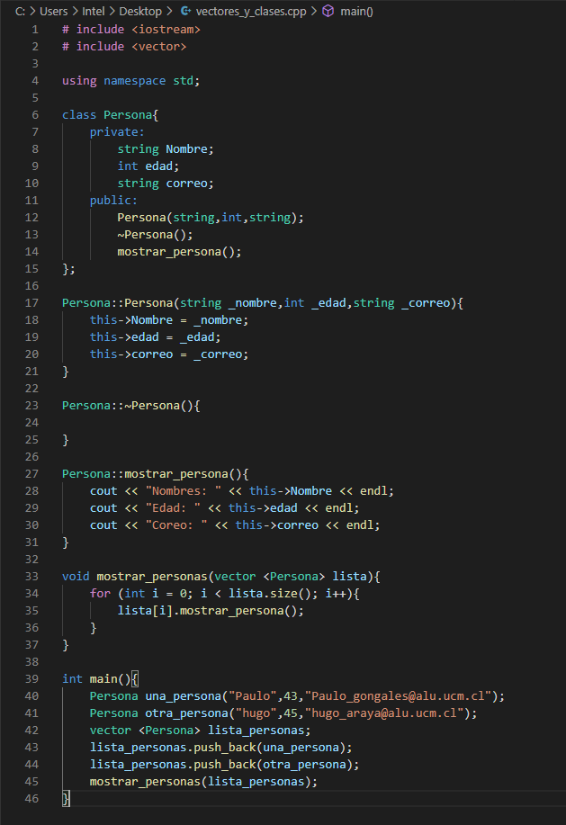
Vectores y clases
Vector <nombre_clase> nombre_vector

Slide 9
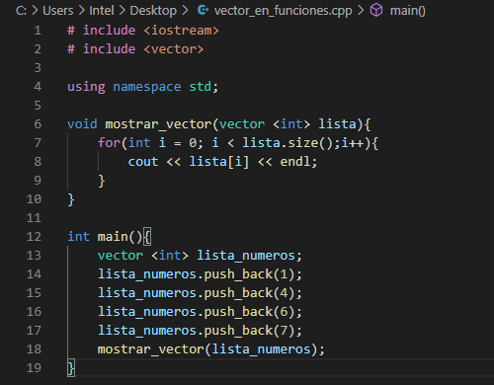
Vectores como parámetro
Tipo_de_retorno nombre_función(vector <tipo_vector> nombre_parametro)

Slide 10
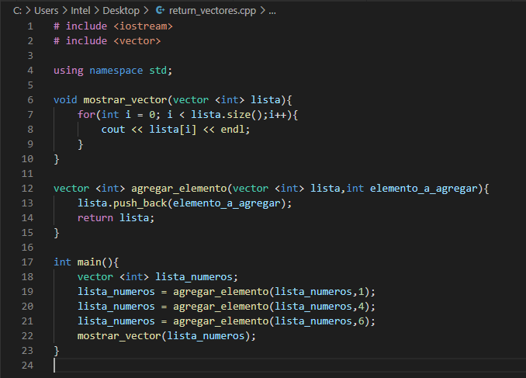
Retorno vectores
Vector <tipo_variable> nombre_función(P1,P2,…,Pn)

Slide 11
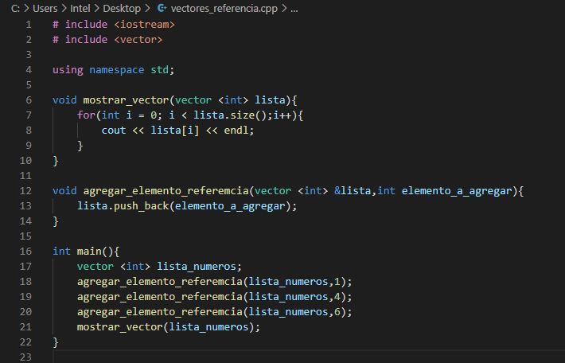
Vectores por referencia
La diferencia es usar & en el parámetro de la función

